Slide 1
Beveiligingsstrategieën

Slide 2

Beveiligingsstrategieën
Hulpmiddelen tegen ongeoorloofd gebruik
Gebruikers
Auditbestanden
Toegangscontrole ‘Flow’-controle
Controle op ‘Covert channels’

Slide 3
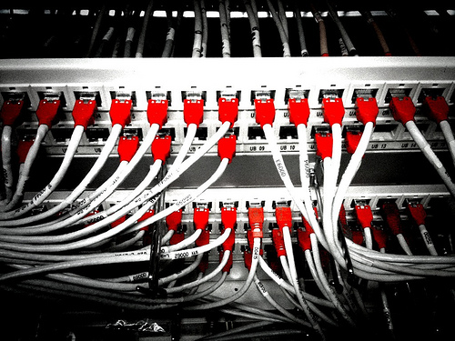
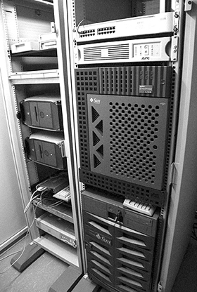
Beveiligingsstrategieën
Hulpmiddelen tegen ongeoorloofd gebruik
Hardware
Bescherming tegen diefstal
Bescherming tegen sabotage Bescherming tegen afluistering

Slide 4
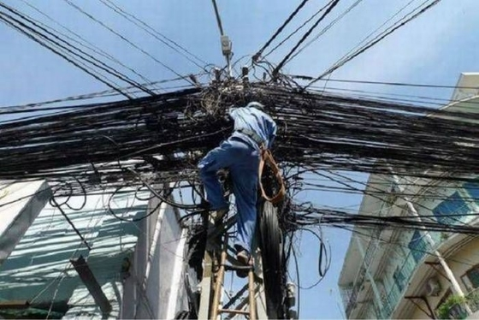
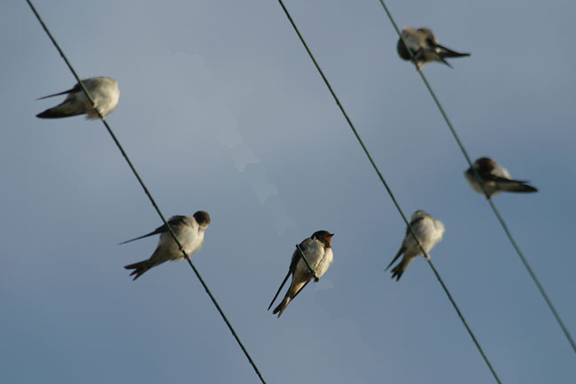
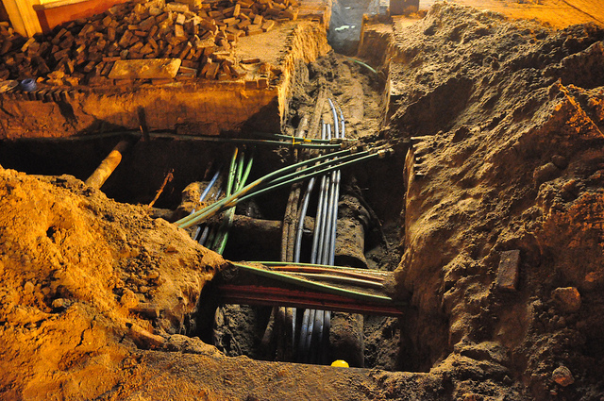
Beveiligingsstrategieën
Hulpmiddelen tegen ongeoorloofd gebruik
Bovengrondse kabels
Draadloos
Ondergrondse kabels
Communicatienetwerken
Bescherming tegen sabotage Bescherming tegen afluistering
Versleuteltechnieken

Slide 5





Beveiligingsstrategieën
Hulpmiddelen tegen ongeoorloofd gebruik
Software
Geen ‘default’-wachtwoorden
Patches/Updates Controle op toepassingsprogramma’s

Slide 6

Beveiligingsstrategieën
Hulpmiddelen tegen ongeoorloofd gebruik
Data
Toegangsbeperkingen
Views Versleuteltechnieken
Auditbestand

Slide 7

Beveiligingsstrategieën
Wat te doen bij hacking?

Slide 8


Beveiligingsstrategieën
Hoofdcomponenten
versleuteling
views
toegangscontrole
audit-bestanden
versleuteling
anti-diefstal

Slide 9

Beveiligingsstrategieën
Hoofdcomponenten

